Slide 1

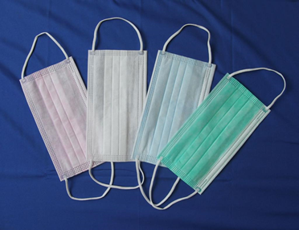
指导老师： 陈军老师 微课题制作：20工商、会计微课题组联合制作
2020疫情当下，口罩能不能涨价？
——基于经济学视角的分析

Slide 2
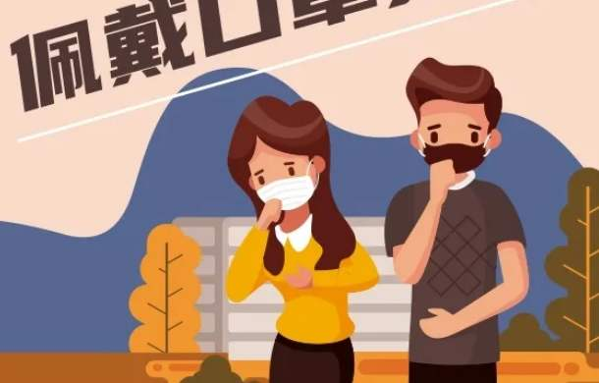
一、现象阐述
2020年初突发而来的新冠肺炎疫情，使得年前两元一包的一次性口罩直接涨价到100元一包，其它优质口罩价格更是一路飙升，达到“一罩难求” 的境地。一些知名品牌的N95口罩在淘宝、京东的官方店铺显示已售罄。
无货！口罩涨价已是不争的事实！

Slide 3
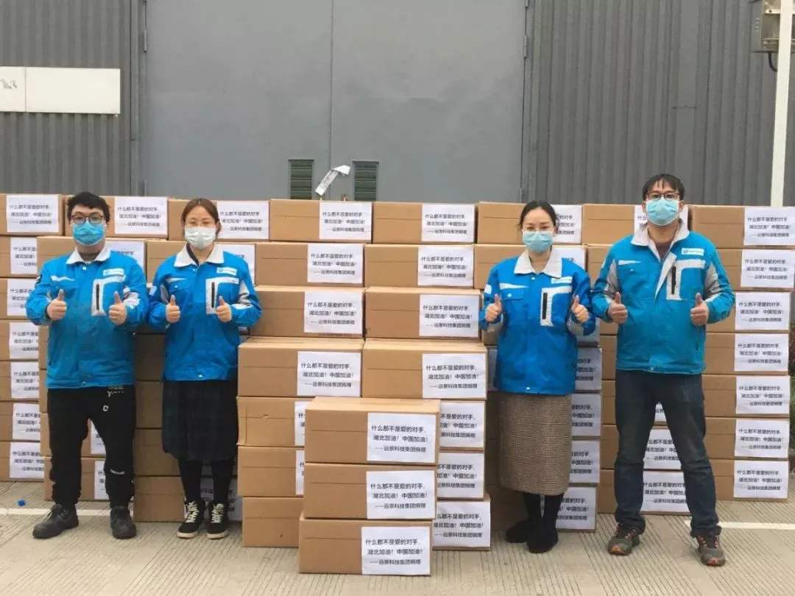
二、问题引出
2020疫情当下，口罩到底能不能涨价？

Slide 4
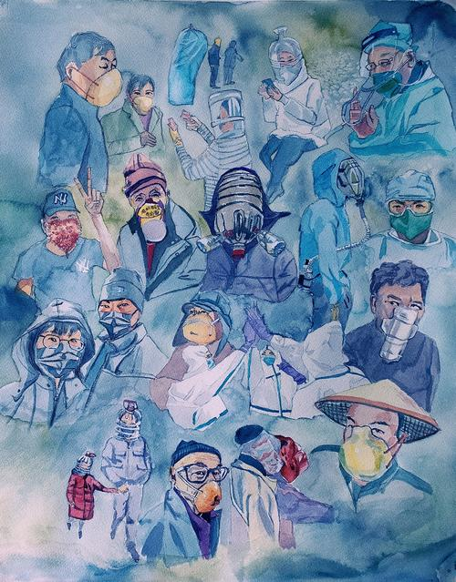
三、原理应用——供求定理
供求定理的内容：在其他条件不变的前提下，供给不变，需求增加，均衡价格（即市场价格）会上升。

Slide 5
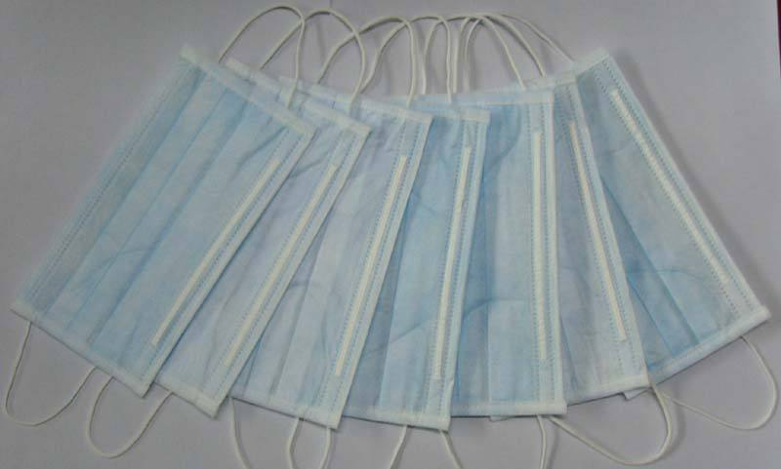
四、原理分析
（一）供给分析
口罩的生产需要周期，由于疫情爆发临近春节，工人放假返乡，这就造成了口罩的总供应量在短时间内就只有库存那么多。
故：供给不变
（二）需求分析
由于新冠的易传染性，人人都需要佩戴口罩，并且由于涉及范围甚广，传染人数与日俱增，所以对口罩的需求量越来越大。
故：需求增加
因此：口罩的价格水涨船高，这是必然！

Slide 6
五、模型分析
P
供给不变
D2
S
D1
需求激增
口罩涨价
P2
E2
P1
E1
0
Q1
Q2
Q

Slide 7
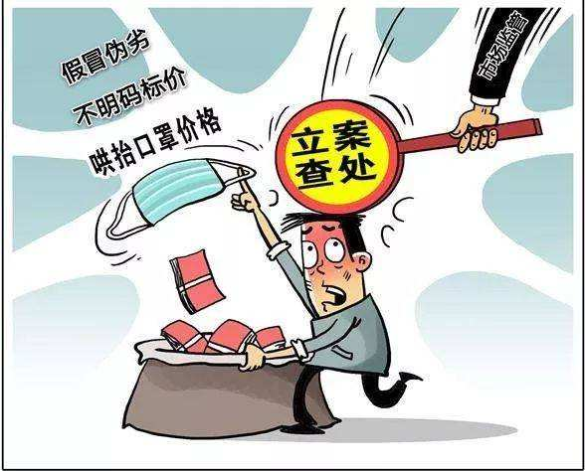
六、“无形之手”失灵，“有形之手”发力
供需的不平衡使得口罩价格一路走高——是市场的必然规律，这是事实；然而市场也有失灵的时候（个别不法商家“哄抬物价”、“假冒伪劣” ），这也是事实！
当市场 “无形之手” 失灵时， 政府的“有形之手”必须发力！严管严控!

Slide 8
七、对策建议
1.政府：应依据各地情况，出台口罩限制价格；并加大口罩供给力度，以及对于商家口罩价格的监管和惩罚力度，严控商家肆意加价、制假贩假。
A
2.企业：在成本核算的前提下可以适度提价，但绝不可以任性涨价，哄抬物价。即所谓“趁火打劫、发国难之财”。
B
C
3.市民：在购买口罩中，如遇不法商家，可积极维权、拨打热线投诉。

Slide 9
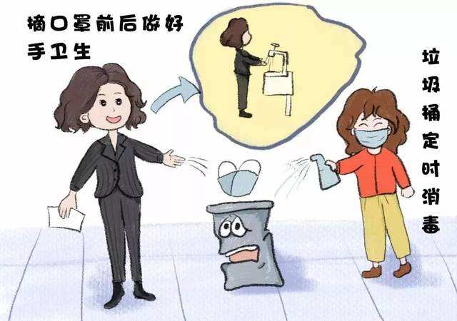
八、结论
从2020疫情当前，“口罩能不能涨价”事件中，我们可以十分生动地看到市场的价格机制的运转方式及背后的经济学逻辑；价格作为调节市场行为最好的指挥棒，是实现有效资源配置的最好途径；但，与此同时，我们也看到了市场失灵后，政府的立场和干预（各地政府市场监管部门积极发力，严打不良商家）。
尊重市场规律，合理引导干预。让无形之手和有形之手共同发力，发挥“双手效应”。
这就是我对2020疫情当下，口罩能不能涨价的经济学分析。

Slide 10
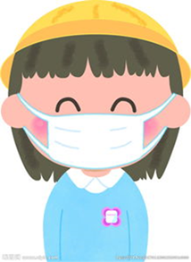

指导老师： 陈军老师 微课题制作：20工商、会计微课题组联合制作
谢谢观赏

